Slide 1
Dynamic programming
Algolive - cau algorithm study

Slide 2
Review
: concept of dyanamic programming

Slide 3
“동적 프로그래밍은
기억하기 프로그래밍이다”
DYANMIC PROGRAMMING

Slide 4
Dynamic programming의 등장
큰 문제를 한번에 해결하기 힘들 때 작은 여러 문제로 나누어 푸는 기법
작은 문제들이 같은 문제의 반복으로 이루어질 때 = 값들을 기억
동적 프로그래밍 = 기억하기 프로그래밍
사전에 계산된 값을 재활용

Slide 5
Top-down
: recursion
Bottom-up
: loop

Slide 6

1로 만들기
Silver 3. #1463

Slide 7
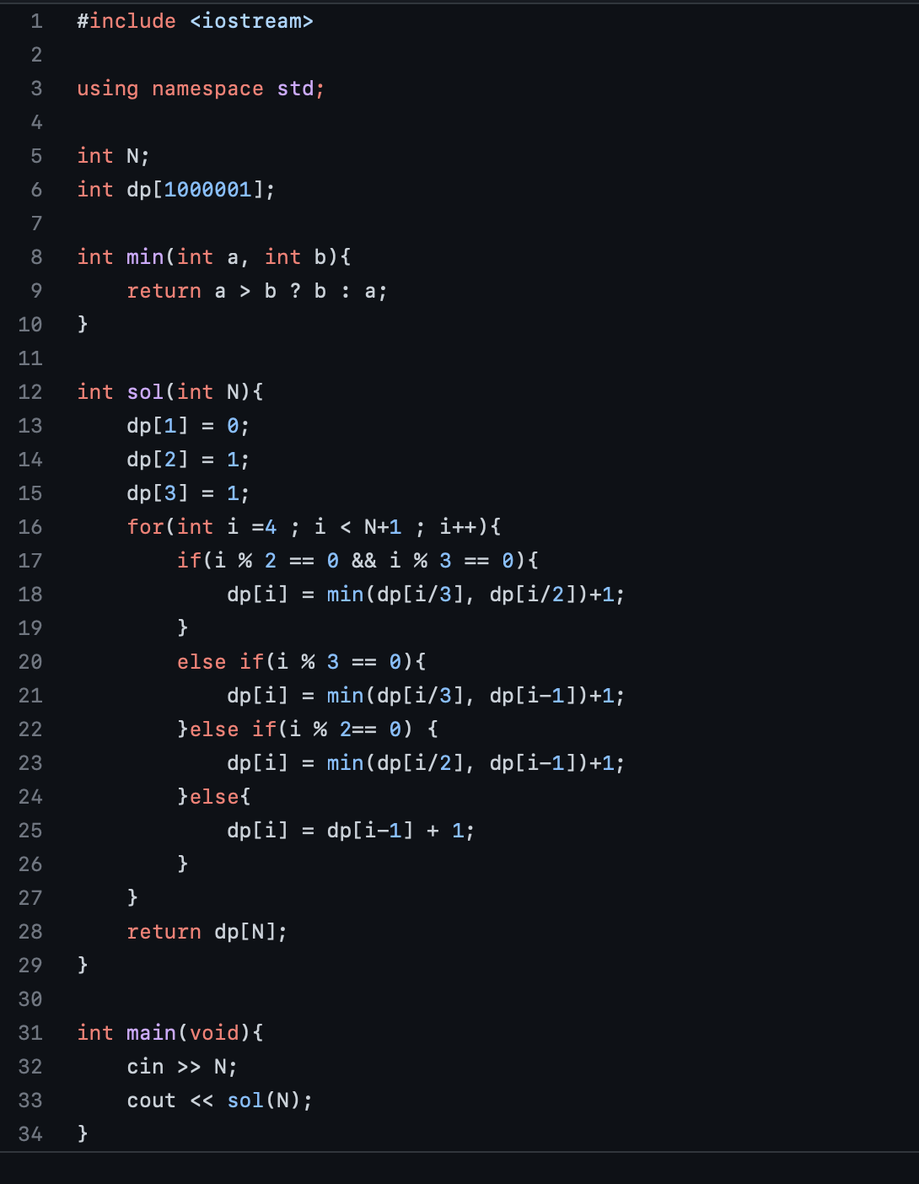
#1463 - C++ (나)

Slide 8
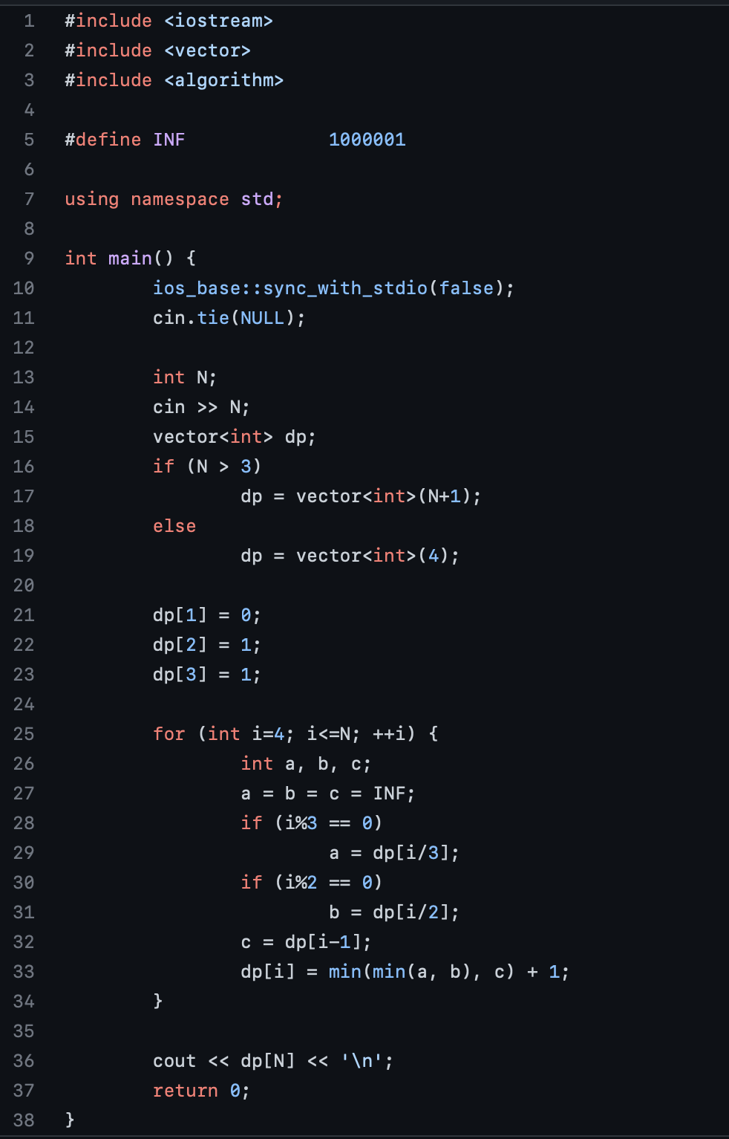
#1463 - C++

Slide 9
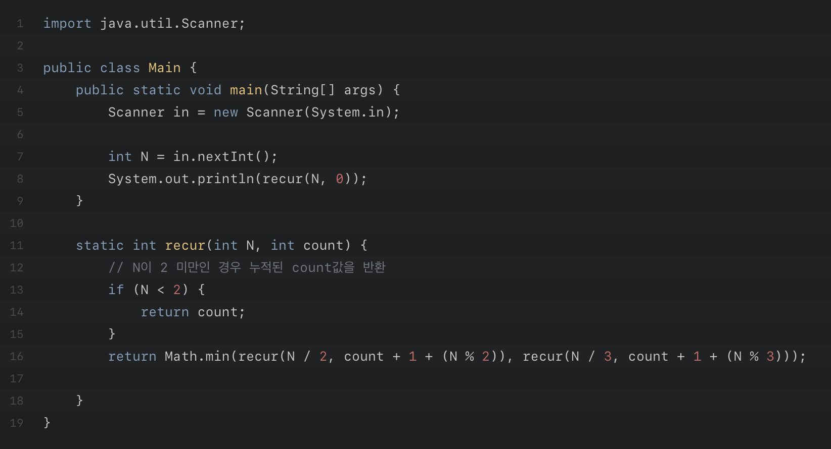
#1463 - JAVA

Slide 10
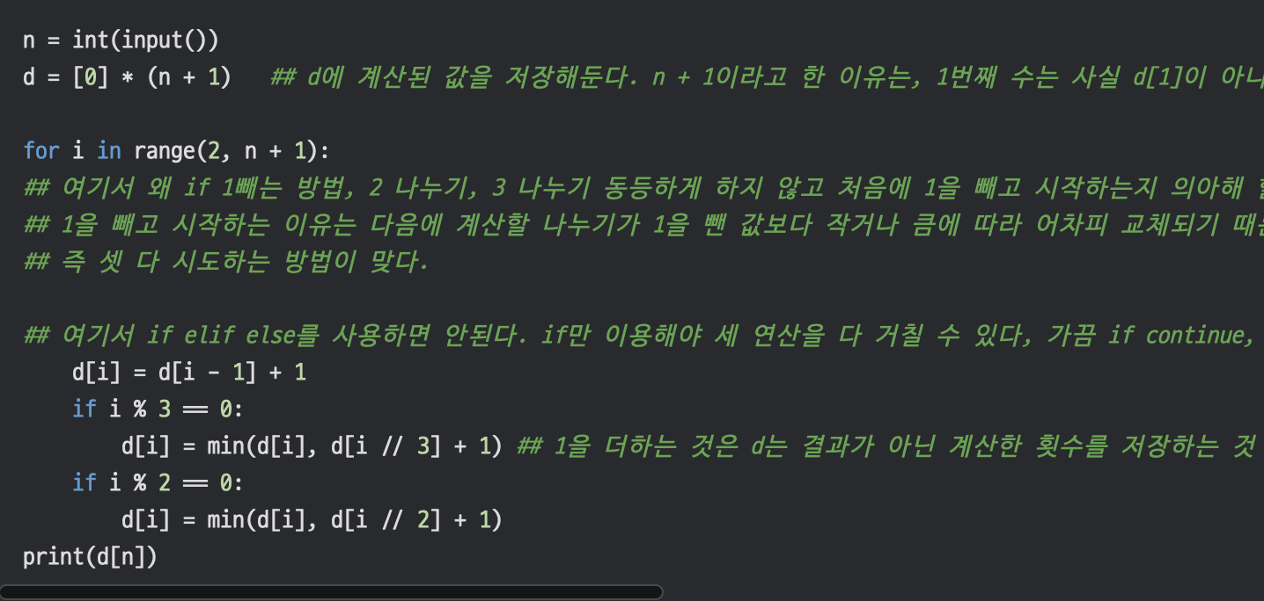
#1463 - Python

Slide 11
카드 구매하기
Silver 1. #11052

Slide 12
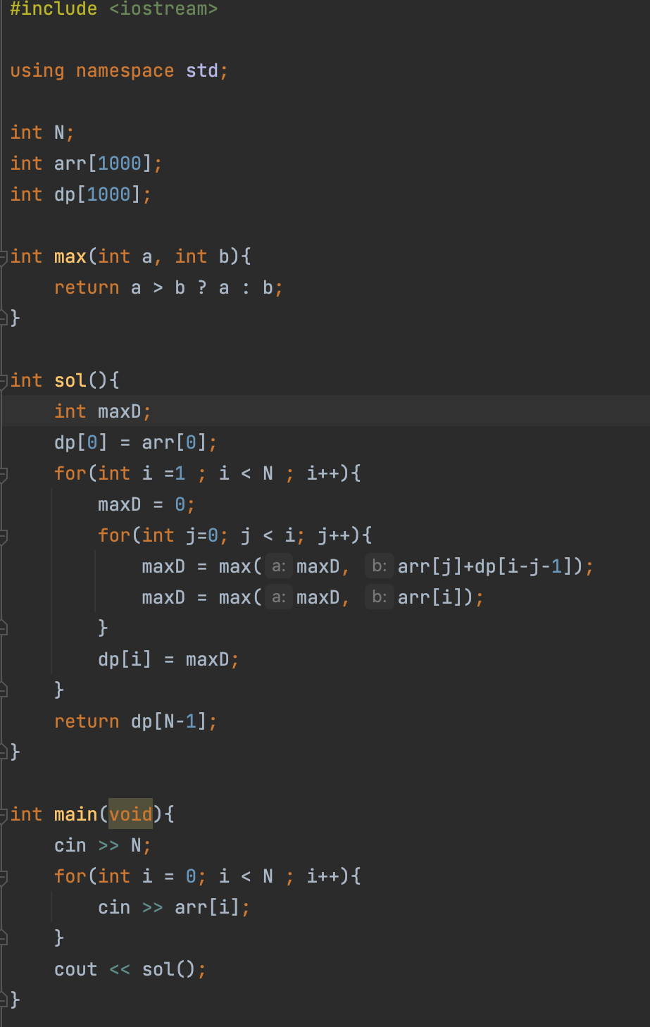
#11052 - C++ (나)

Slide 13
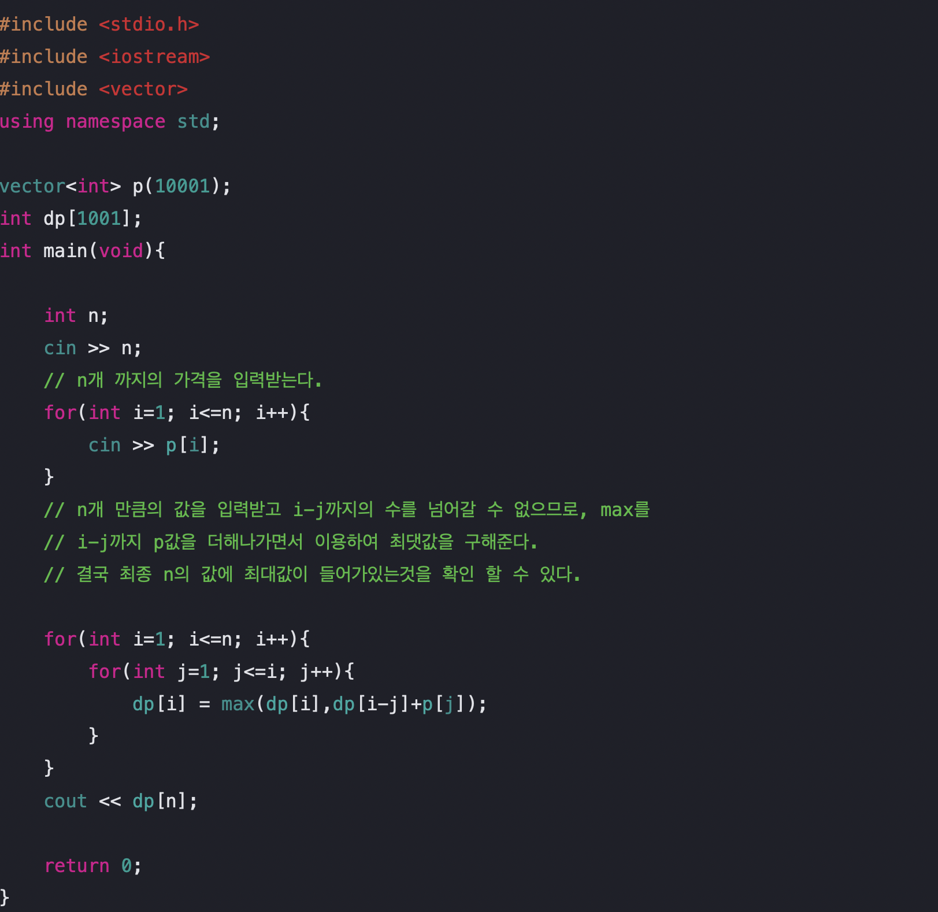
#11052 - C++

Slide 14
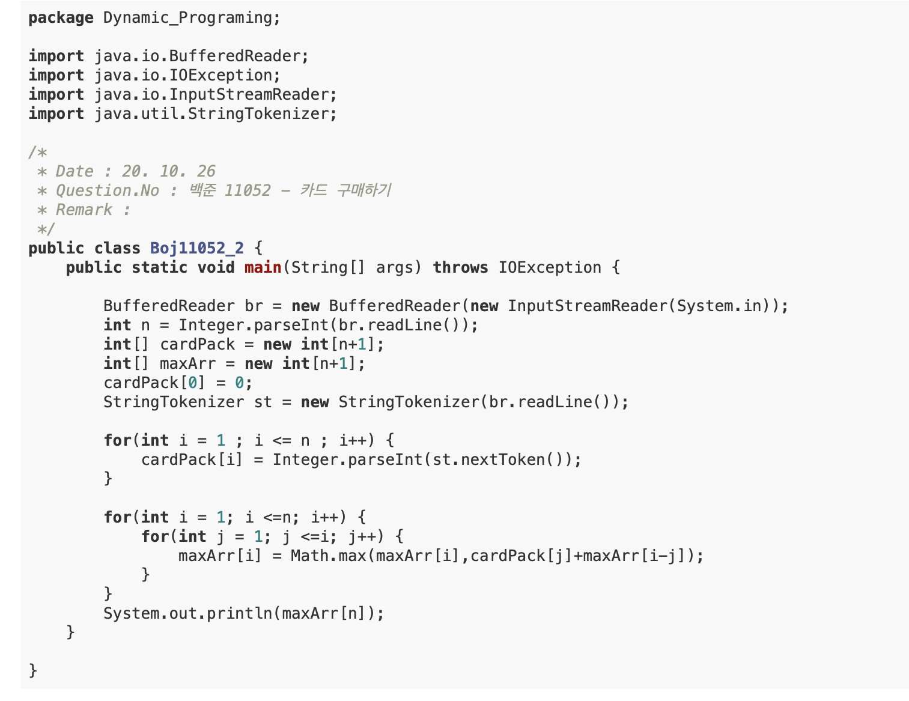
#11052 - JAVA

Slide 15
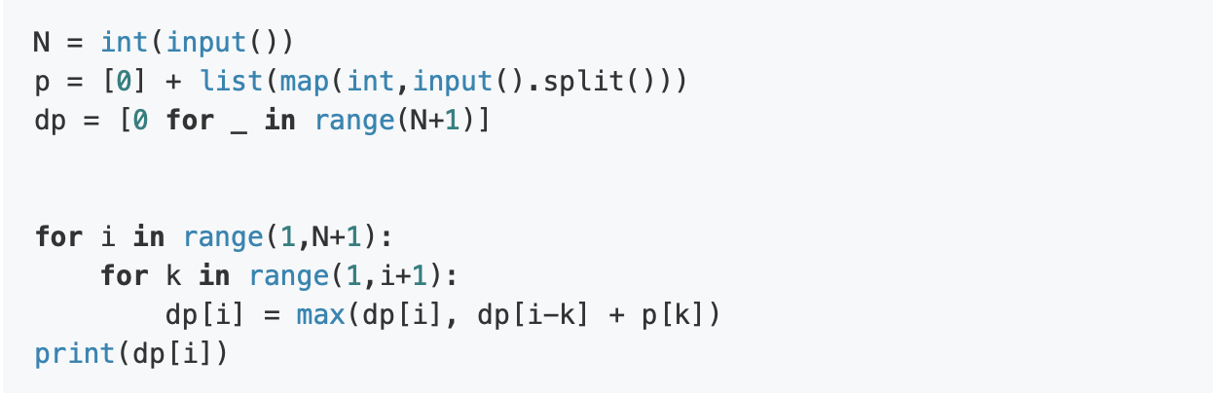
#11052 - Python

Slide 16
포도주 시식
Silver 1. #2156

Slide 17
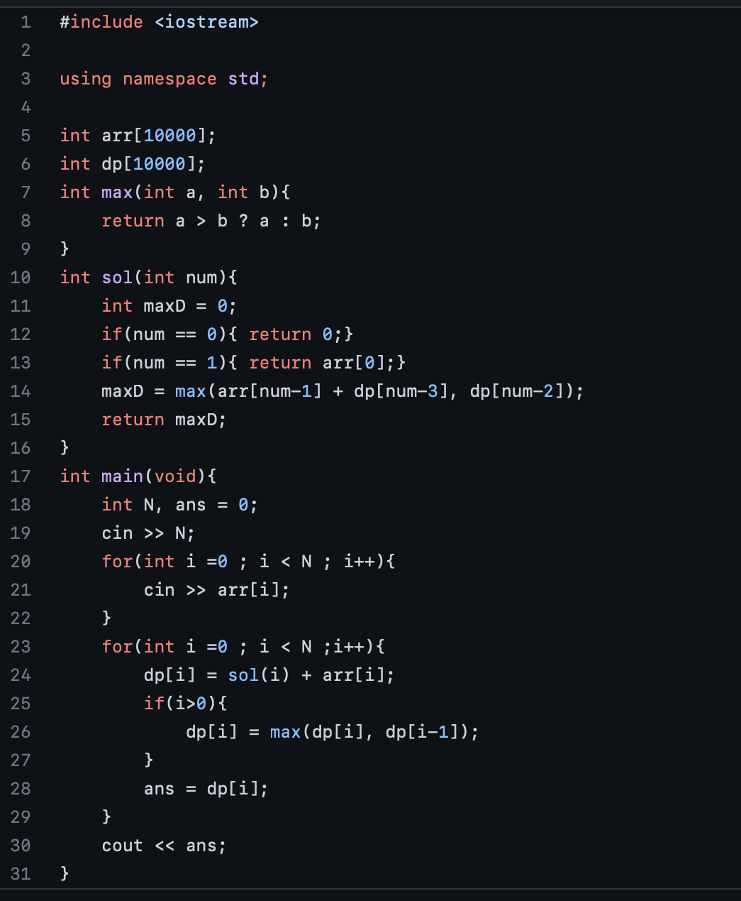
#2156 - C++(나)

Slide 18
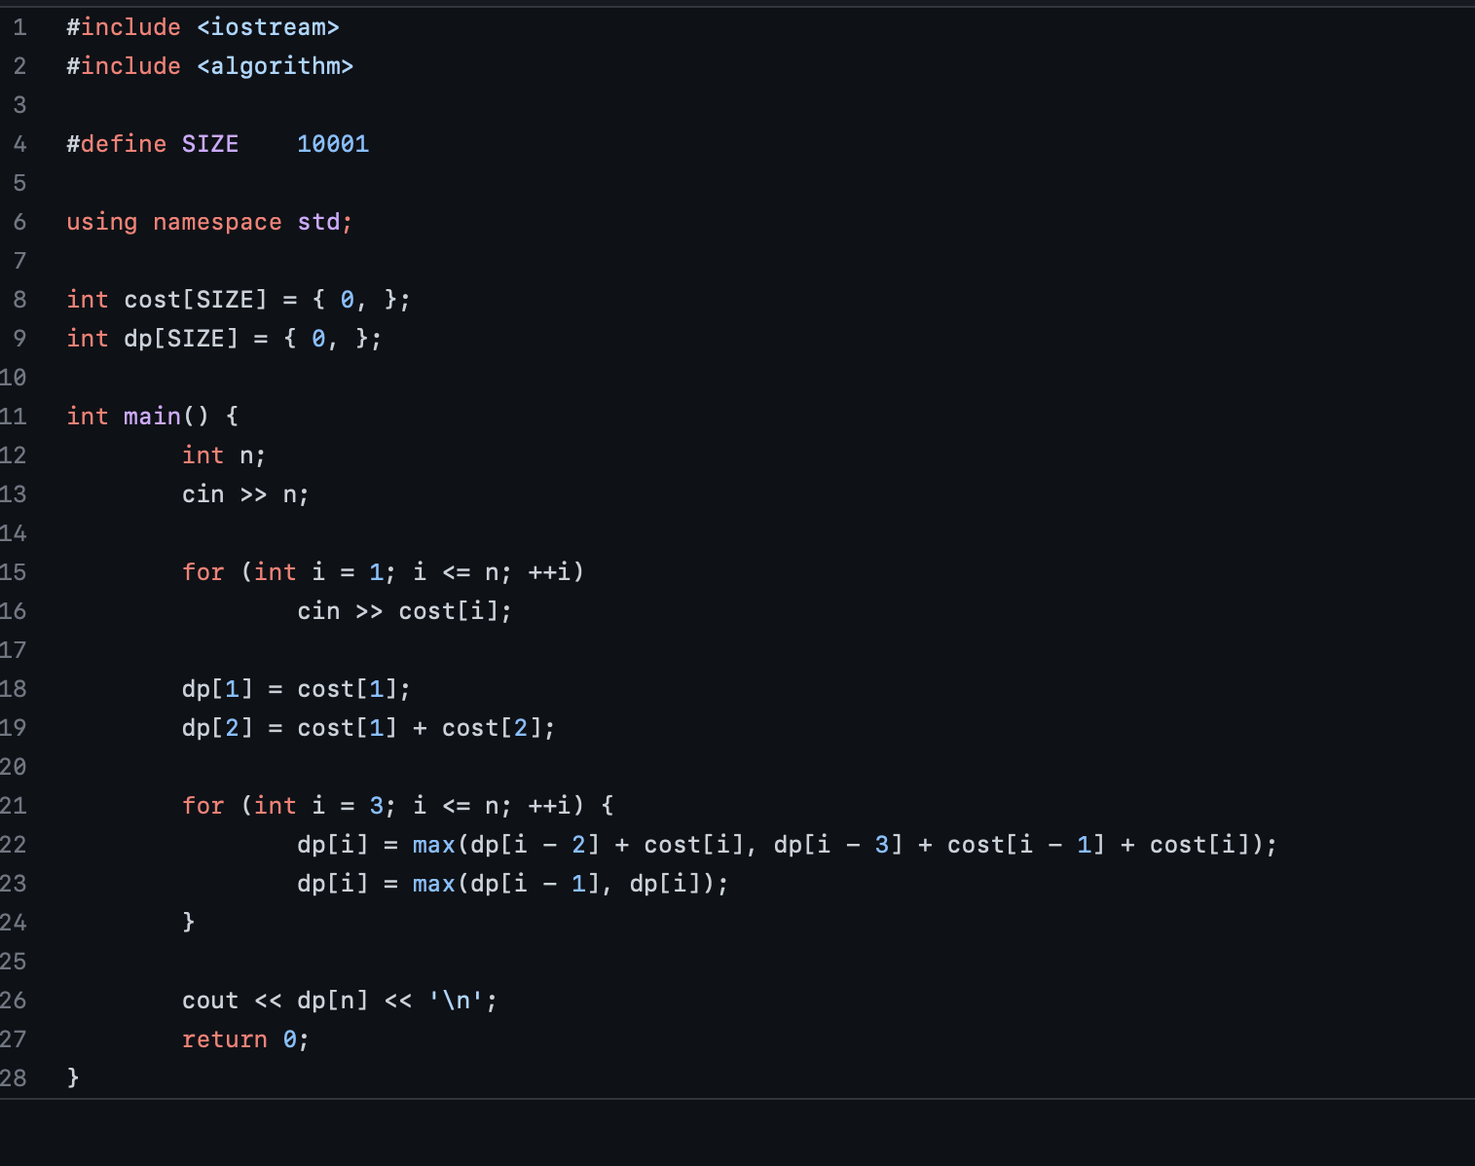
#2156 - C++

Slide 19
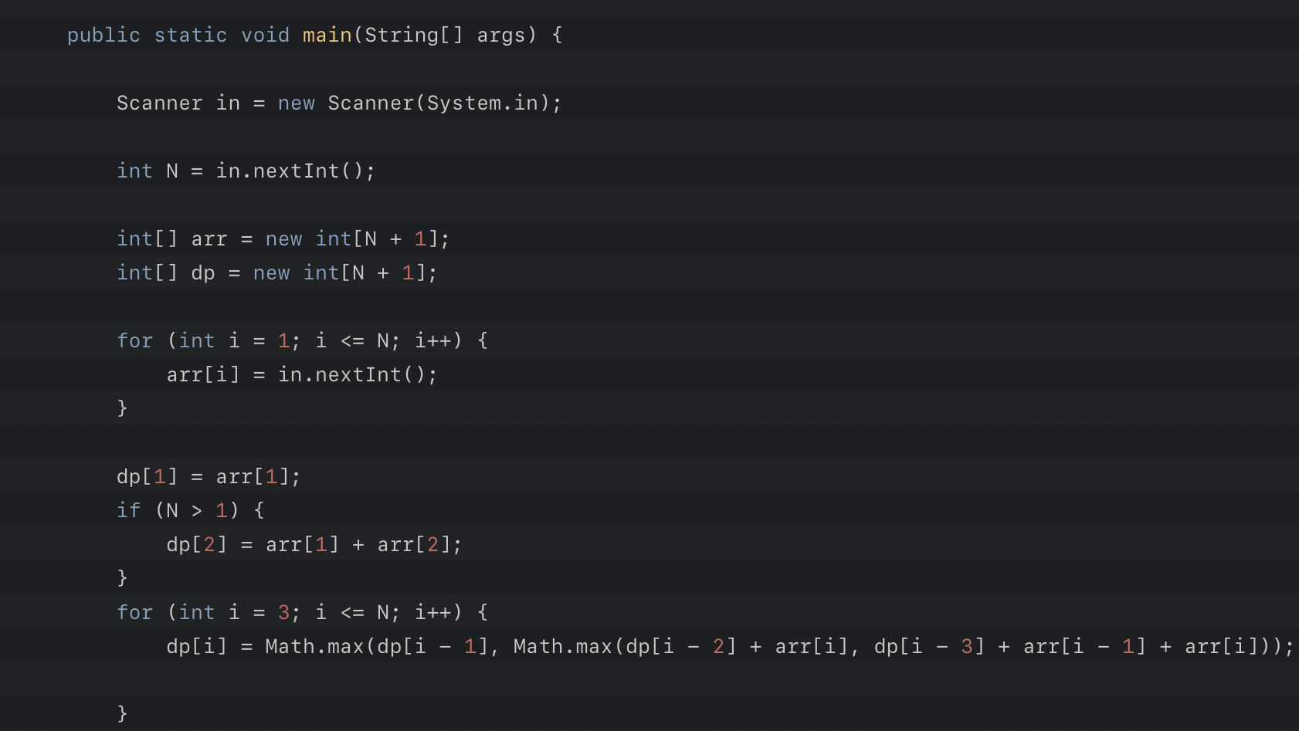
#2156 - JAVA

Slide 20
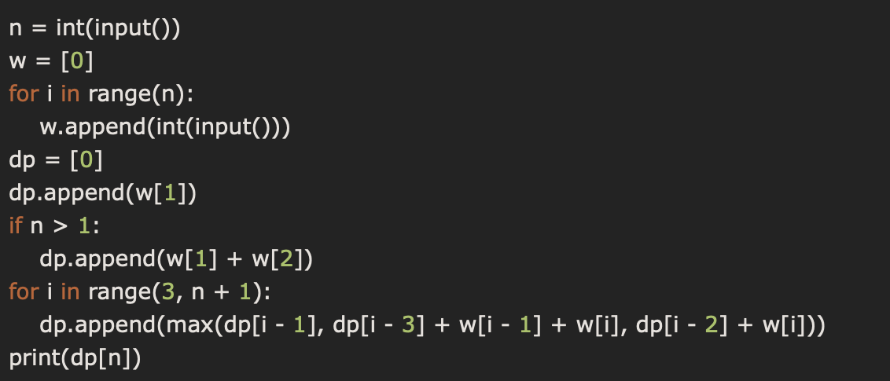
#2156 - Python

Slide 21
Rgb 거리
Silver 1. #1149

Slide 22
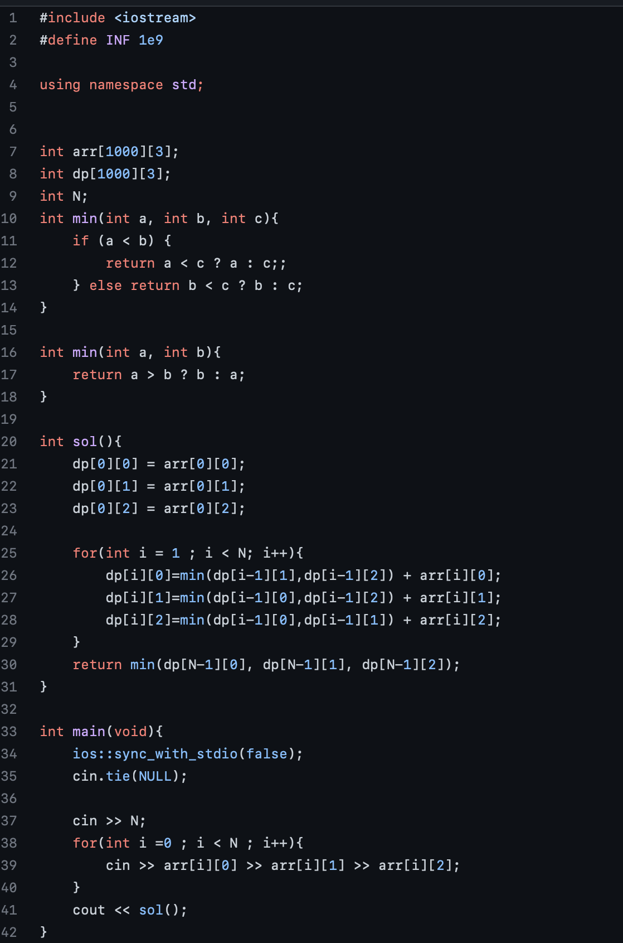
#1149 - C++ (나)

Slide 23
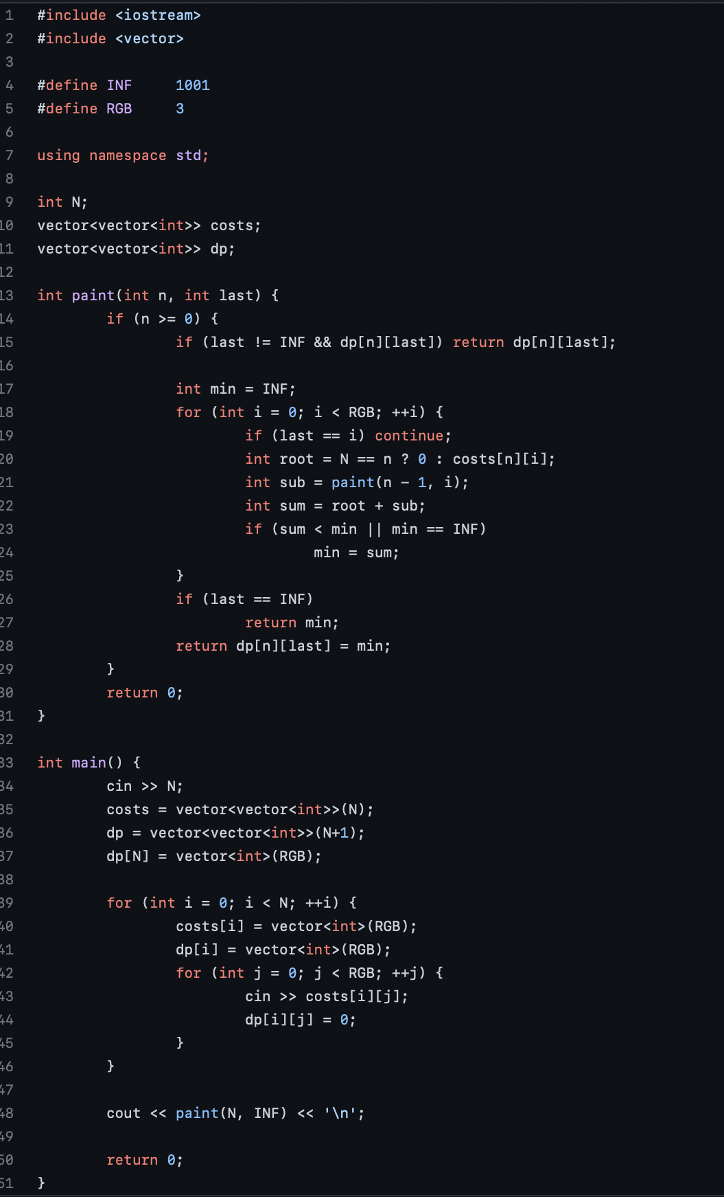
#1149 - C++

Slide 24
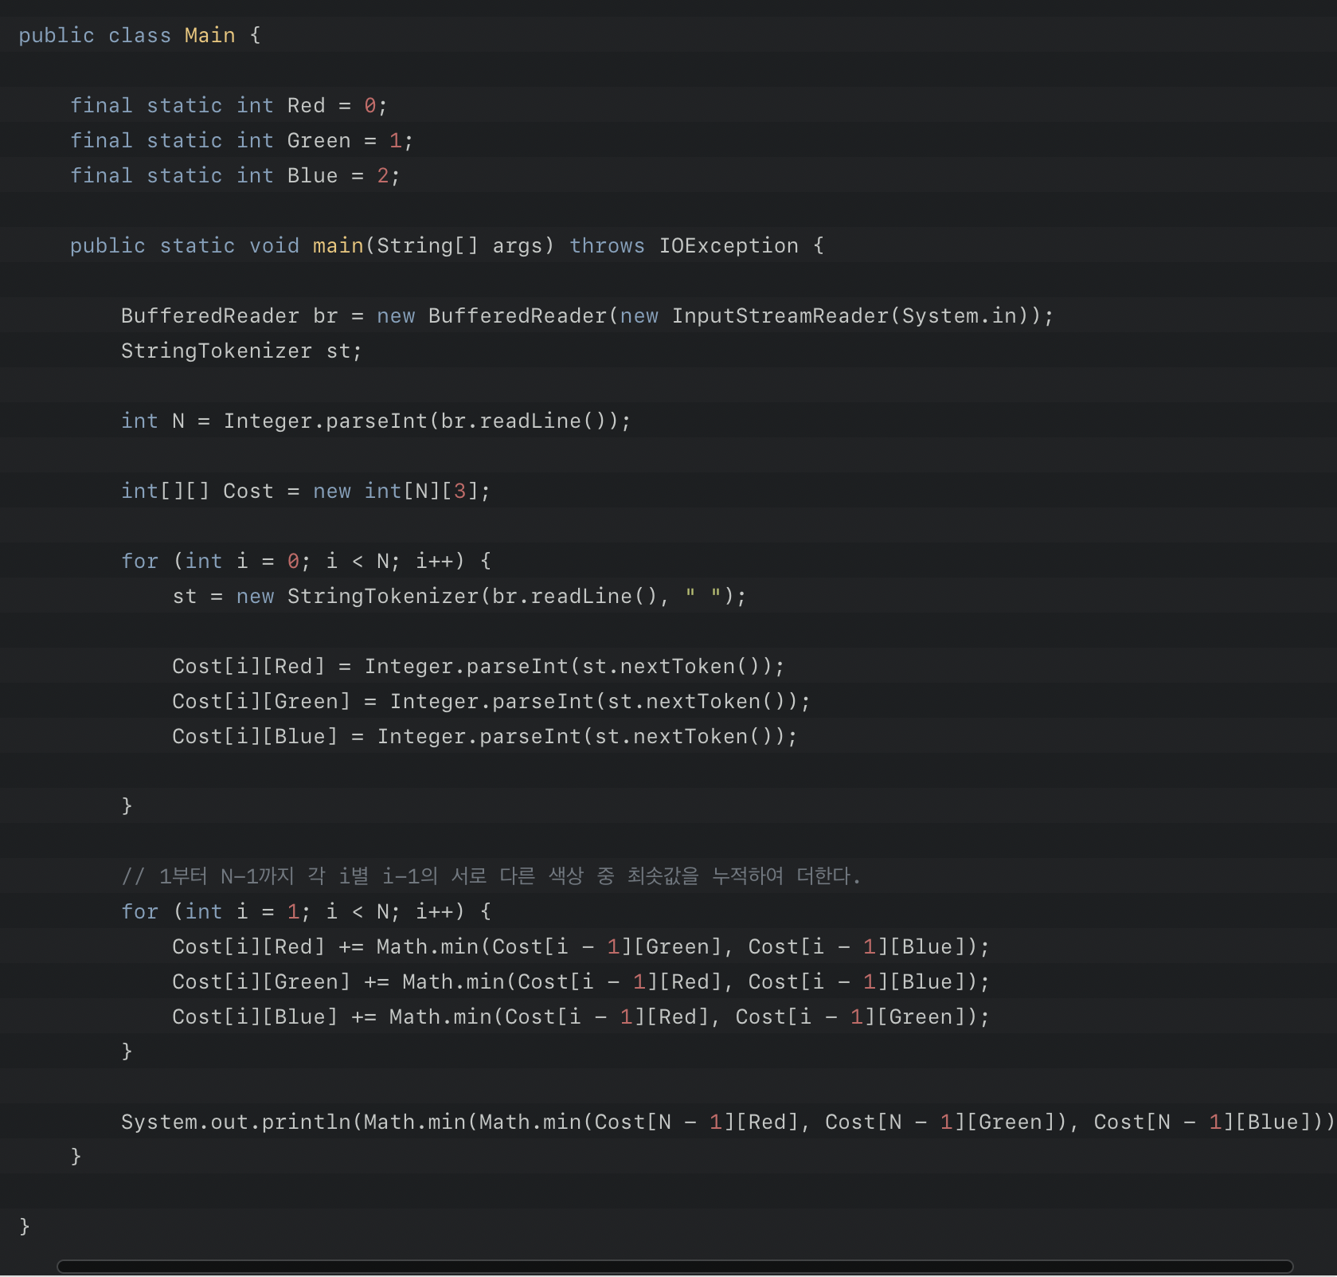
#1149 - JAVA

Slide 25
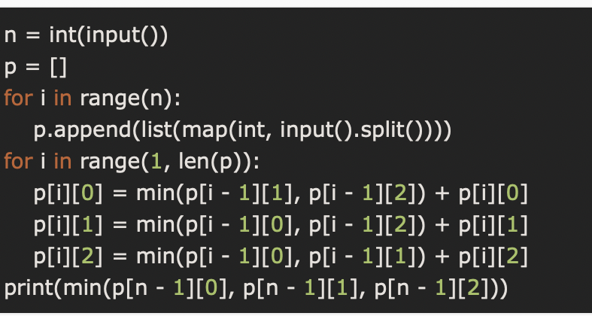
#1149 - Python

Slide 26
평범한 배낭
(BOnus) Gold 5. #12865

Slide 27
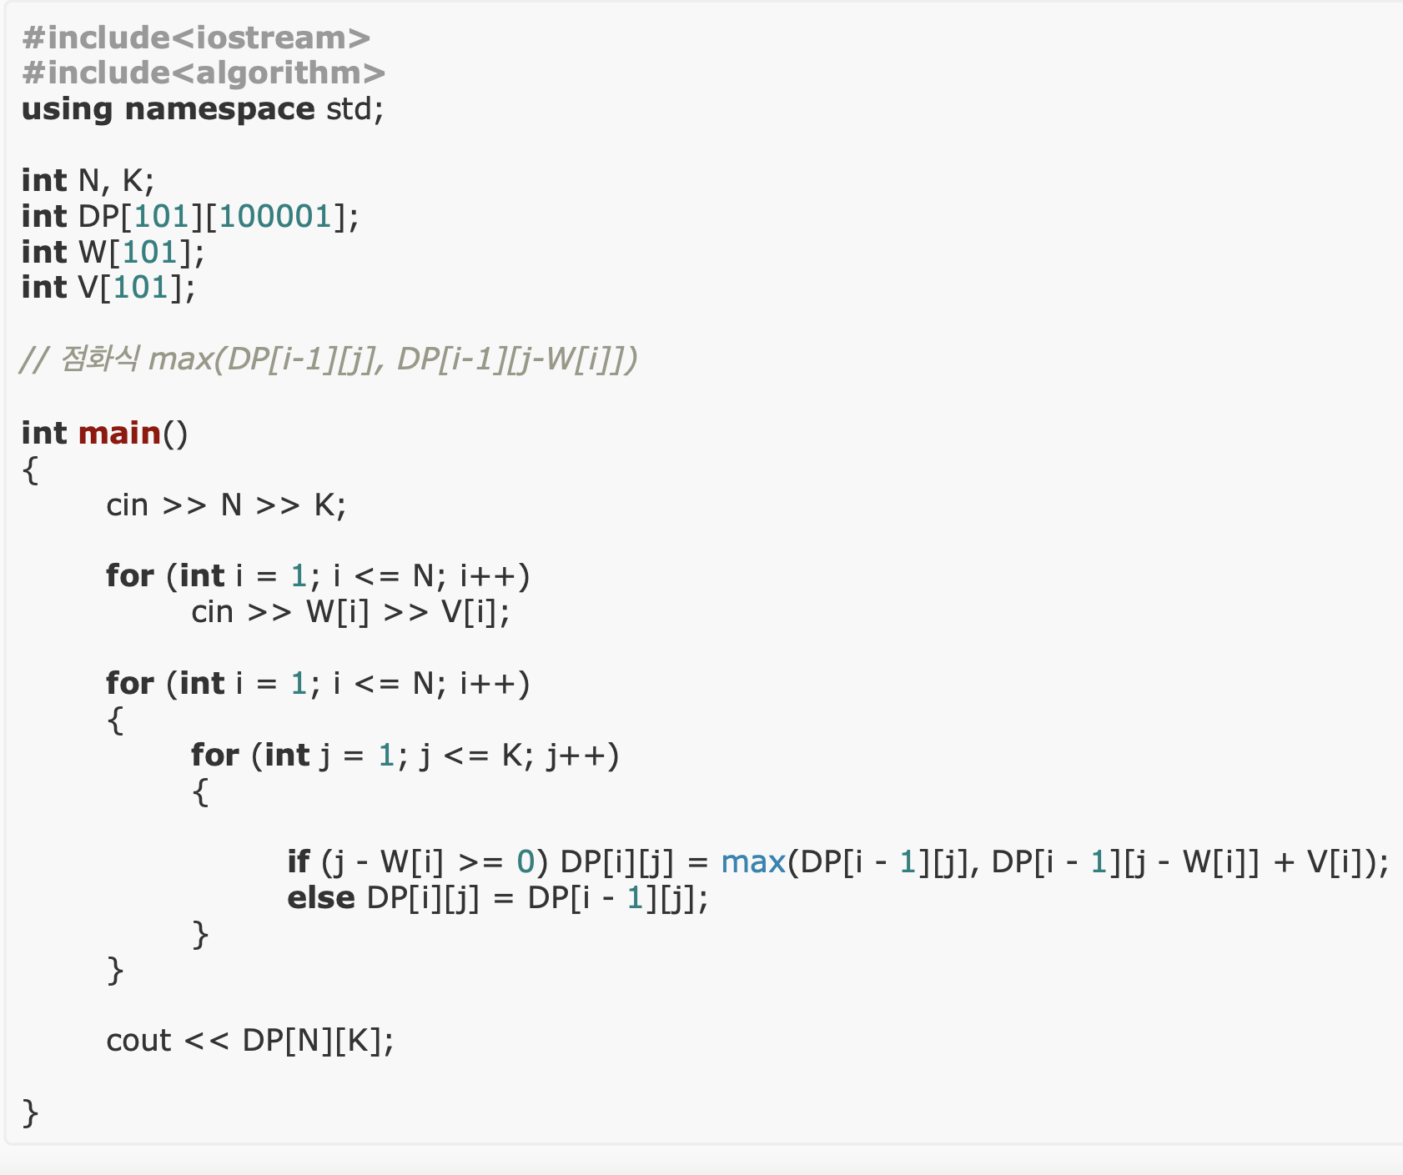
#12865 - C++

Slide 28
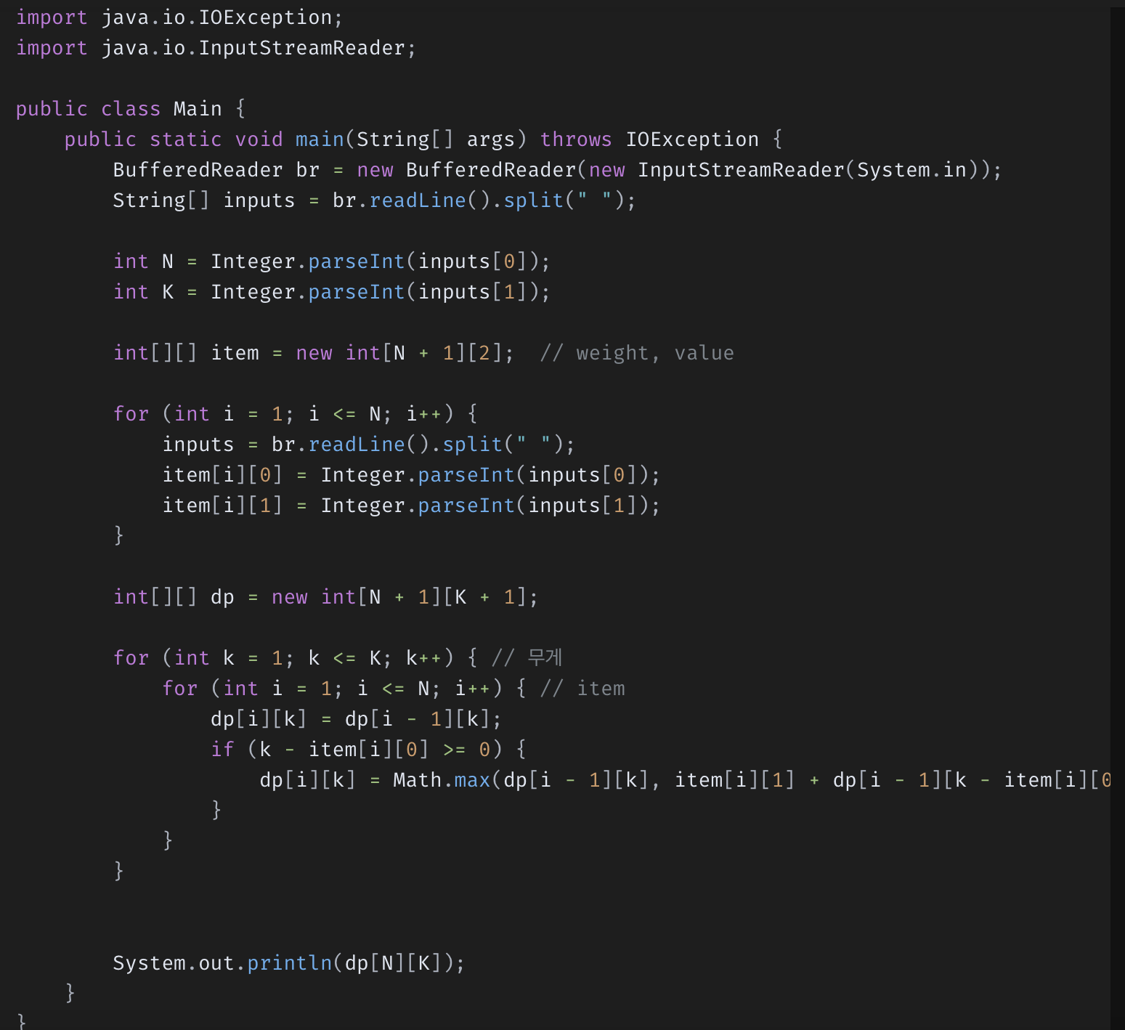
#12865 - JAVA

Slide 29
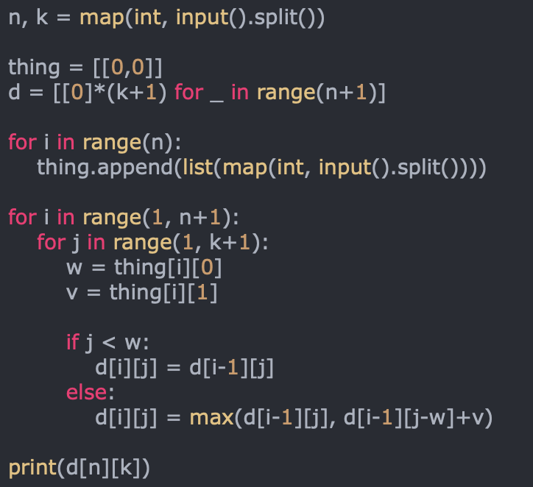
#12865 - Python

